Slide 1
УРОК РУССКОГО ЯЗЫКА
В 1 классе
«СОСТАВЛЕНИЕ И ЗАПИСЬ ПРЕДЛОЖЕНИЙ» Учитель ГБОУ гимназии №402 Санкт-Петербурга
Наркевич Л.П.

Slide 2
Каков мастер, такова и работа.
Не будь тороплив, а будь терпелив.

Slide 3
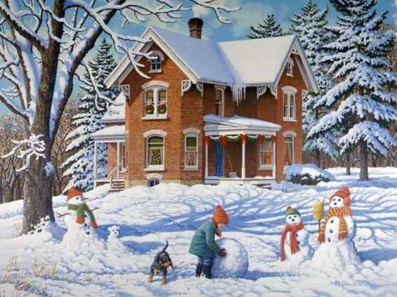
Составление и запись предложений.

Slide 4
Зима
Снег
Мороз
Снежинки
Снеговик
Коньки
Лыжи
санки

Slide 5
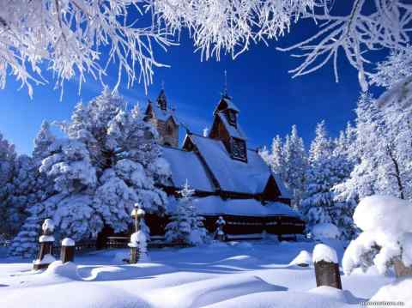
Какое время года наступило?

Slide 6
Зима.

Slide 7
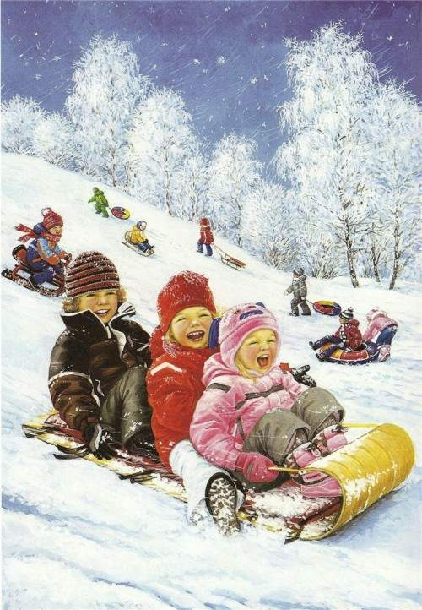
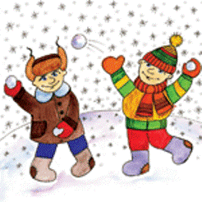
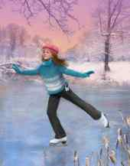
пушистый выпал дети зиме снег рады они на санках
катаются и коньках

Slide 8
Выпал пушистый снег.
Дети катаются на санках и коньках.
Они рады зиме.

Slide 9
М О Л О Д Ц Ы !

